Slide 1


5-8 классы
Программирование на C++
Презентация занятия
Объекты в С++
занятие 19
2020

Slide 2
Программирование на C++
Теоретическая часть
Объекты в С++
занятие 19
2020

Slide 3



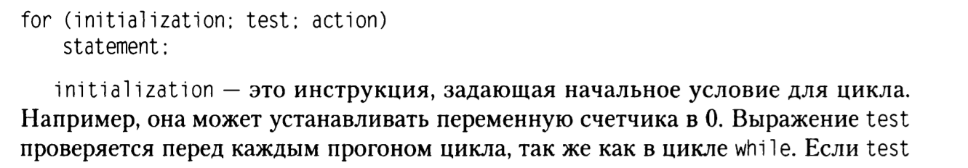
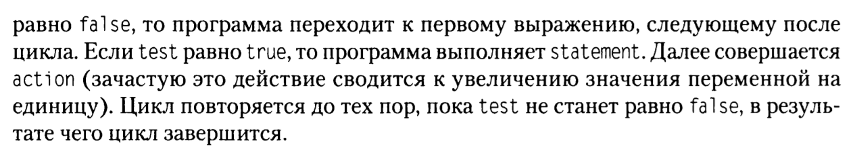

3
Тема: Объекты в С++
inginirium.ru

Slide 4

4
Тема: Объекты в С++
Использование пустых инструкций в циклах for
При создании цикла for можно использовать пустые инструкции, как в следующей строке:
Инструкция инициализации и оператор действия здесь оставлены пустыми, это вполне допустимо. Переменная count была объявлена и инициализирована до начала цикла, а уже в теле цикла увеличивается ее значение на единицу. Хотя этот цикл на первый взгляд может показаться странным, он абсолютно корректен.
inginirium.ru

Slide 5
5
Тема: Объекты в С++
Вложение циклов for
Использовали ли вы вложенные циклы в своих программах?
*Приведите пример
inginirium.ru

Slide 6
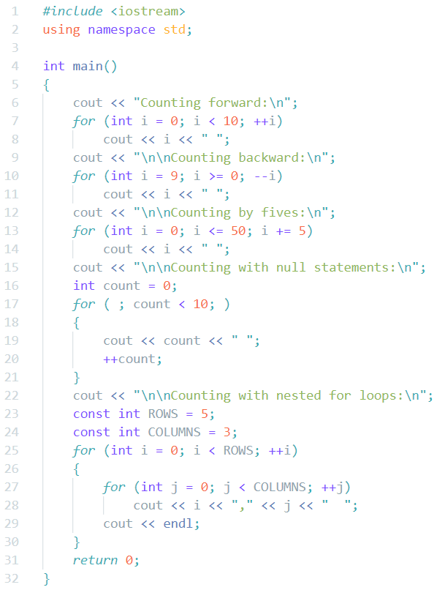
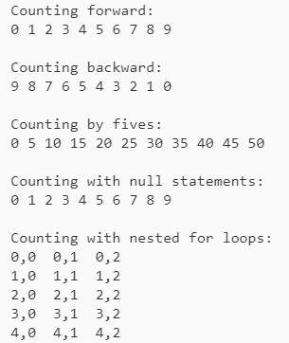
6
Тема: Объекты в С++
inginirium.ru

Slide 7

7
Тема: Объекты в С++
Понятие об объектах
До сих пор мы говорили о том, как сохранять отдельные информационные объекты в переменных и как манипулировать этими переменными с помощью операторов и функций. Но большинство сущностей, которые вам придется представлять в компьютерной игре, - скажем, инопланетный космический корабль - являются объектами. Объекты - это цельные неоднородные сущности, обладающие определенными свойствами (например, уровнем энергии) и возможностями (допустим, могут стрелять из пушек). Зачастую при обсуждении объекта целесообразно рассматривать его свойства отдельно от его возможностей.
inginirium.ru

Slide 8
8
Тема: Объекты в С++
К счастью, в большинстве современных языков программирования можно работать с программными объектами (которые зачастую называются просто объектами ), в которых комбинируются данные и функции. Элемент данных в составе объекта называется -«член данных», а функция объекта называется -«функция-член» (метод).
Давайте в качестве конкретного примера рассмотрим инопланетный космический корабль. Этот объект может относиться к новому типу Spacecraft, определяемому программистом, работающим над данной игрой. В объекте такого типа могут быть член данных, соответствующий уровню энергии, а также функция-член, реализующая стрельбу из пушек. На практике уровень энергии корабля может сохраняться в члене данных energy как переменная типа int, а возможность стрельбы из пушек может быть определена в функции-члене fireWeapons( ). Все объекты, относящиеся к одному и тому же базовому типу, обладают схожей структурой. Иными словами, все объекты одного типа будут содержать схожие наборы членов данных и функций-членов. Правда, конкретные значения членов данных будут различаться от объекта к объекту. Так, если у вас есть эскадра инопланетных космических кораблей, то каждое такое судно будет обладать своим уровнем энергии.
inginirium.ru

Slide 9
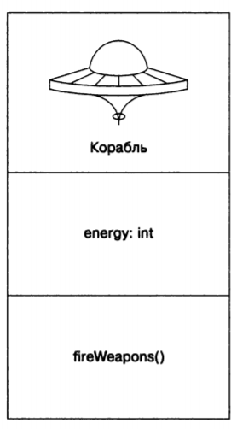
9
Тема: Объекты в С++
Самая классная черта объектов заключается в том, что работать с ними вы можете, не зная деталей их реализации. Так, вполне можно водить автомобиль, не разбираясь в тонкостях его конструкции. Необходимо знать лишь члены данных объекта и его функции-члены. Продолжая пример с автомобилем: чтобы управлять машиной, достаточно знать, где у нее находится руль, педаль газа и педаль тормоза.
Объекты можно хранить в переменных так же, как встроенные типы. Следовательно, объект, соответствующий космическому кораблю пришельцев, можно сохранить в переменной типа Spacecraft. Можно обращаться к членам данных и функциям-членам с помощью оператора доступа к члену (. ). Этот оператор ставится после имени той переменной, которая соответствует объекту.
inginirium.ru

Slide 10
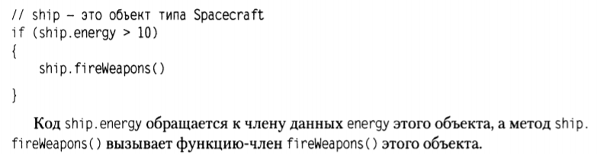
10
Тема: Объекты в С++
inginirium.ru

Slide 11
11
Тема: Объекты в С++
Строка string - это, в сущности, объект. Он предоставляет собственный набор функций-членов. Эти функции позволяют выполнять над объектом string ряд операций, от обычного получения длины конкретной строки до выполнения сложной подстановки символов. Кроме того, строки определяются именно так, что с ними можно легко и интуитивно понятно использовать операторы, с которыми мы уже успели познакомиться.
inginirium.ru

Slide 12
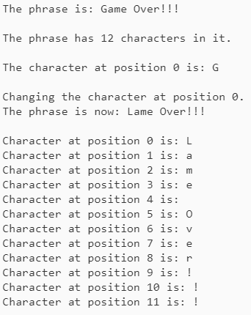
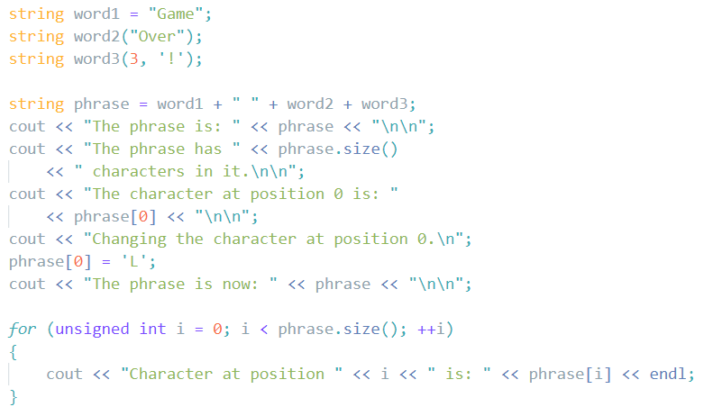
12
Тема: Объекты в С++
inginirium.ru

Slide 13
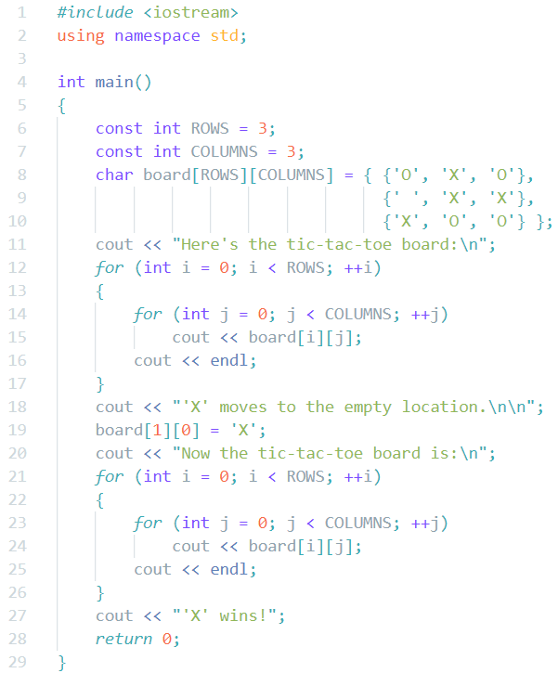
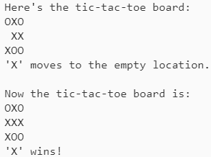
13
Тема: Объекты в С++
inginirium.ru

Slide 14
Программирование на C++
Практическая часть
Объекты в С++
занятие 19
2020

Slide 15
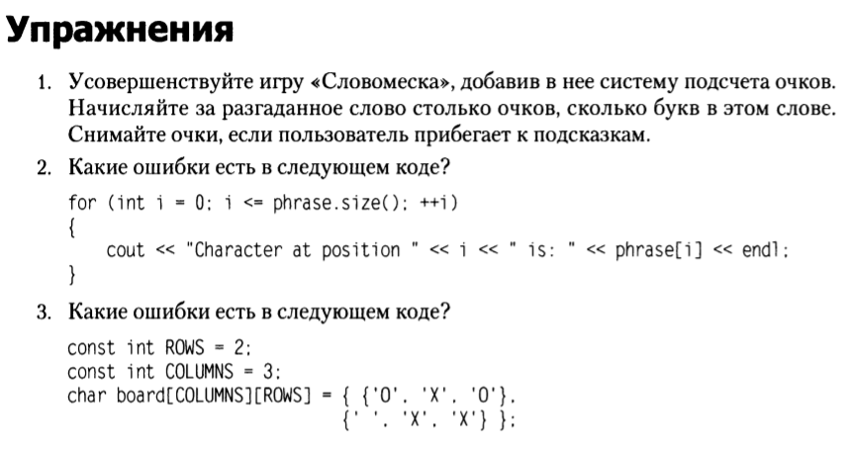
15
Тема: Объекты в С++
inginirium.ru

